Slide 1

Работа с комплексными файлами - excel, json, word. Git и Jira
Занятие №12

Slide 2
1. Git

Slide 3

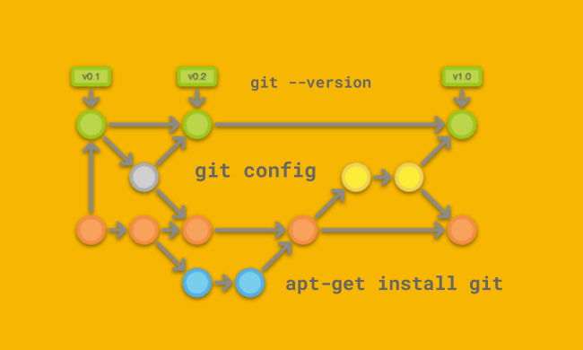
Что такое Git?
Git — система управления версиями с распределенной архитектурой.
Git - это консольная утилита, для отслеживания и ведения истории изменения файлов, в вашем проекте. Чаще всего его используют для кода, но можно и для других файлов. Например, для картинок - полезно для дизайнеров.

Slide 4
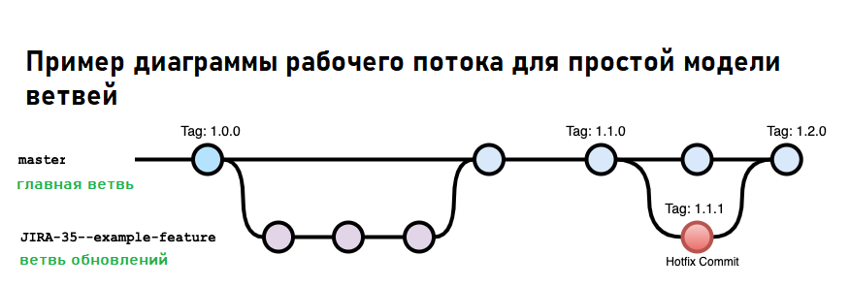
Что такое Git?
С помощью Git-a вы можете откатить свой проект до более старой версии, сравнивать, анализировать или сливать свои изменения в репозиторий.
Репозиторием называют хранилище вашего кода и историю его изменений. Git работает локально и все ваши репозитории хранятся в определенных папках на жестком диске.

Slide 5
2. Github

Slide 6
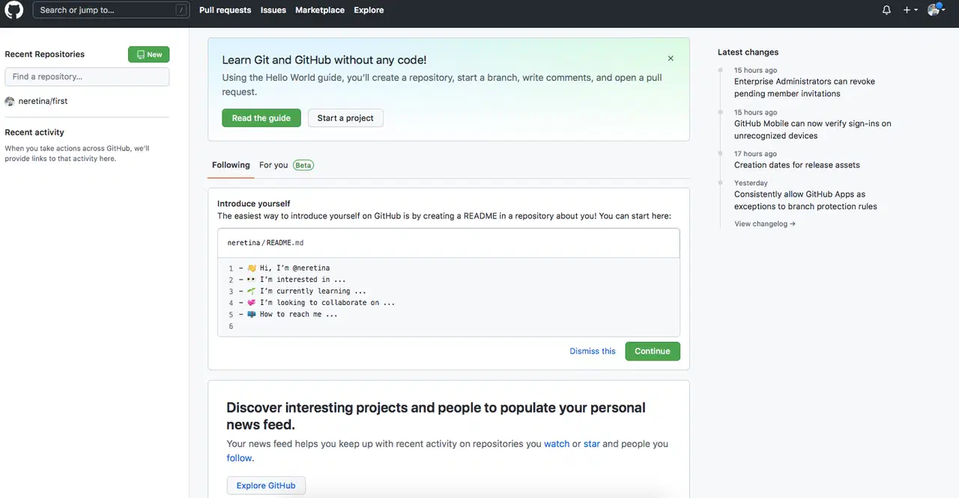
Что такое Github?
GitHub — это сервис для совместной разработки и хостинга проектов.
C помощью GitHub над кодом проекта может работать неограниченное количество программистов из любых точек мира.
В GitHub есть система контроля (управления) версий Git: сервис позволяет просматривать и контролировать любые изменения кода любым разработчиком и возвращаться к состоянию до изменений.

Slide 7
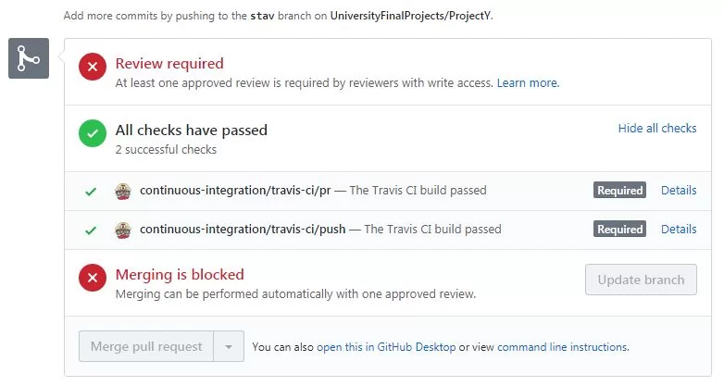
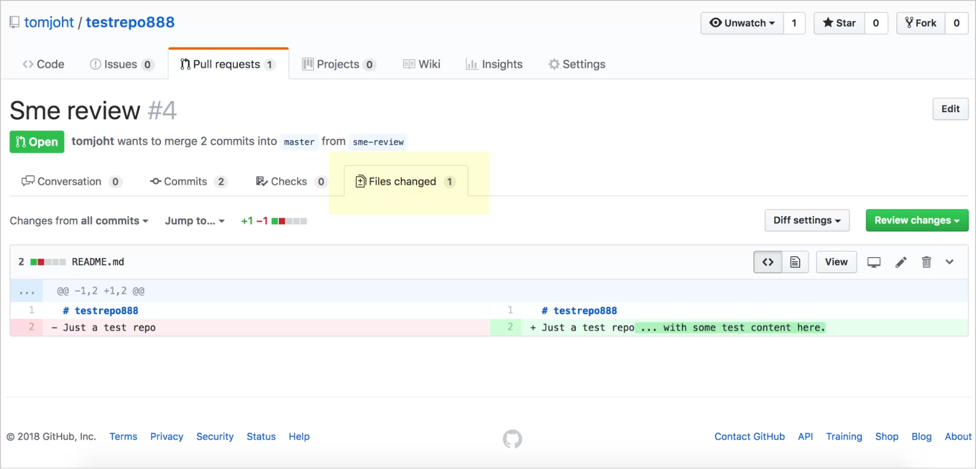
Что такое Github?
Проект в GitHub хранится в репозитории (repository) — коллекции всех изменений создаваемого кода. Если вы будете работать над проектом в одиночку — вам нужно создать новый репозиторий.
Если в вашем проекте несколько разработчиков — каждый из них будет клонировать репозиторий первоначального создателя проекта.
Внутри репозитория изменения кода хранятся в виде веток и коммитов.

